Slide 1

BANCO DE DADOS
TRANSFORMAÇÃO DO MODELO CONCEITUAL PARA O MODELO LÓGICO – Parte I
Prof. Gean Paulo

Slide 2
MODELO CONCEITUAL → MODELO LÓGICO
Após modelarmos conceitualmente o nosso banco de dados, o próximo passo será construir o Modelo Lógico desse banco
Relembrando:
O Modelo Lógico é uma descrição do banco de dados de forma dependente da implementação em um SGBD
O modelo lógico registra como os dados serão armazenados no SGBD, com sua organização em tabelas, colunas (ou campos), relacionamentos etc.

Slide 3





MODELO CONCEITUAL → MODELO LÓGICO
Importante observar que a partir de um modelo
lógicos
conceitual podem ser gerados ”n” modelos
equivalentes
Ou seja, 2 modelos lógicos gerados a partir de um mesmo modelo conceitual podem ser diferentes em sua estrutura (ex: quantidade de tabelas ou de campos),
mas deverão ser semanticamente equivalentes em relação ao modelo conceitual
Modelo Lógico X
Modelo Conceitual
Modelo Lógico Y

Slide 4
MODELO CONCEITUAL → MODELO LÓGICO
Foram definidas algumas regras para transformação do modelo conceitual para o lógico
Tais regram visam:
Boa Performance: otimizar o desempenho, diminuindo a quantidade de acessos ao disco
Simplificar o Desenvolvimento: | tornar mais fácil | a
implementação das aplicações | que irão acessar | o
banco de dados

Slide 5
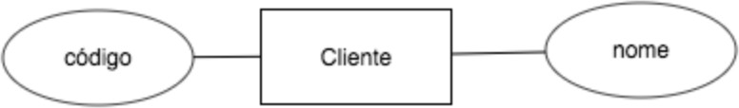
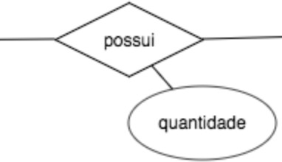
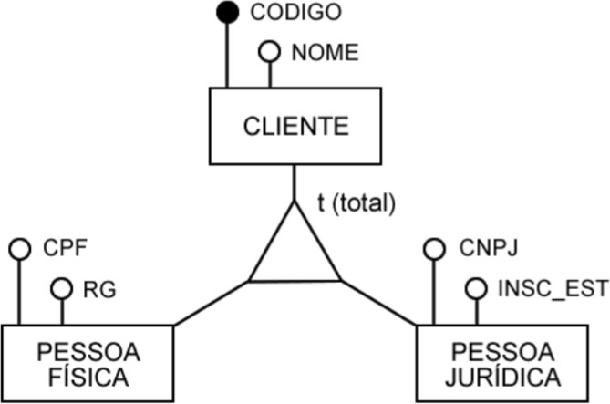
MODELO CONCEITUAL → MODELO LÓGICO
A transformação entre os modelos deve seguir os
seguintes passos:
1) Tradução das entidades e seus atributos
2) Tradução dos relacionamentos e seus atributos
3) Tradução das generalizações / especializações

Slide 6
MODELO CONCEITUAL → MODELO LÓGICO
1) Tradução das entidades e seus atributos

Slide 7
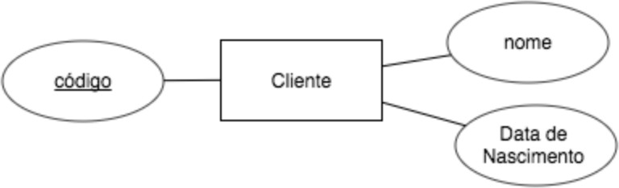
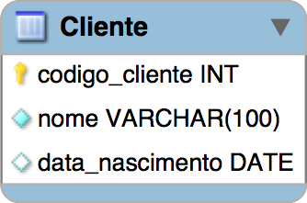
MODELO CONCEITUAL → MODELO LÓGICO
Cada entidade é traduzida como uma tabela
Cada atributo da entidade será traduzido como um campo da tabela
Os atributos identificadores da entidade serão traduzidos como a chave primária da tabela
textual
gráfica
Cliente( codigo_cliente, nome, data_nascimento )

Slide 8
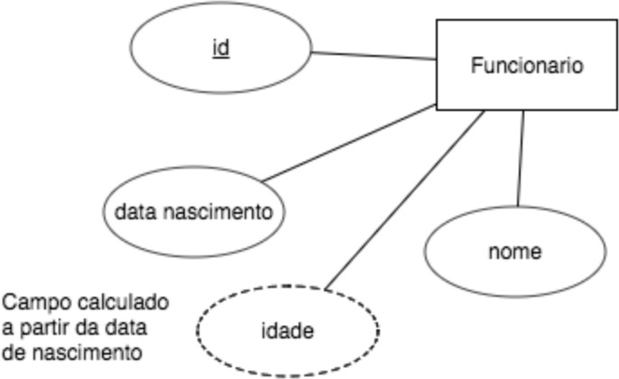
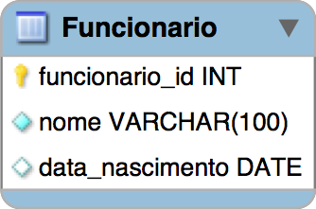
MODELO CONCEITUAL → MODELO LÓGICO
Outro exemplo:
* Atributos derivados não precisam ser traduzidos em campos na tabela
Funcionario( funcionario_id, nome, data_nascimento )

Slide 9
MODELO CONCEITUAL → MODELO LÓGICO
Nomenclatura das tabelas e dos campos:
 Não usar espaços em branco (usar underline ”_” para
serparar as palavras)
Não utilizar caracteres especiais ou acentuados, como:
á, ã, ó, ç, ê, #, $, % etc
Abreviar quando possível, mas sem que fique irreconhecível
Data de nascimento → dn (não faça isso!)
Entidade ou Atributo | Tabela ou Campo
Itens de Venda | Itens_venda
Data de Nascimento | data_nascimento ou dt_nascimento
Endereço | endereco
% de desconto | porcentagem_desconto ou porc_desc
Seção | Secao

Slide 10
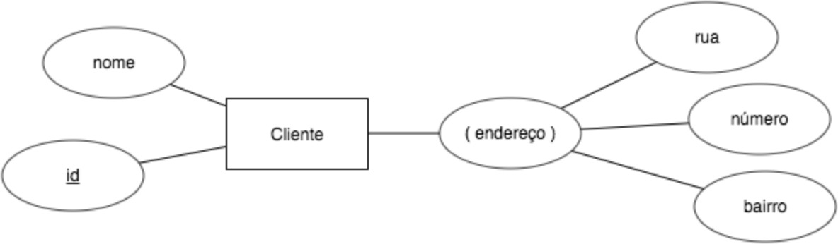
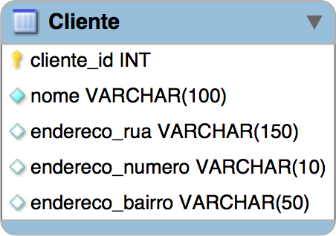
MODELO CONCEITUAL → MODELO LÓGICO
Atributos compostos:
criar 1 campo para cada atributo, inserindo o nome do atributo agrupador
Cliente ( cliente_id, nome, endereco_rua, endereco_numero, endereco_bairro )

Slide 11
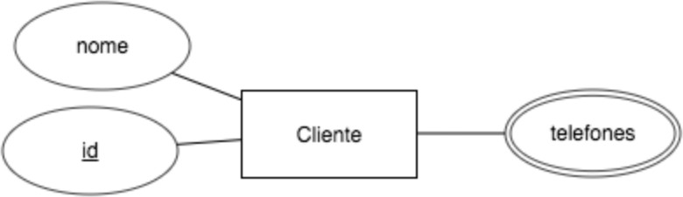
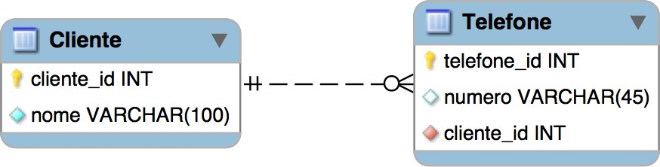
MODELO CONCEITUAL → MODELO LÓGICO
Atributos multivalorados:
criar 1 tabela separada para armazenar os registros deste atributo, ligando através de uma chave estrangeira
Cliente ( cliente_id, nome)
Telefone( telefone_id, numero, cliente_id) cliente_id referencia Cliente

Slide 12
MODELO CONCEITUAL → MODELO LÓGICO
Exercícios:
Construa os modelos lógicos nas formas Textual e
Gráfica para os modelos conceituais a seguir.
 Para construir o modelo lógico no formato gráfico, utilize a ferramenta MySQL Workbench disponibilizada na área do professor. Para o formato textual, use o MS Word ou Libre Office.
Cliente ( cliente_id, nome)
Telefone( telefone_id, numero, cliente_id) cliente_id referencia Cliente
Textual
Gráfica

Slide 13
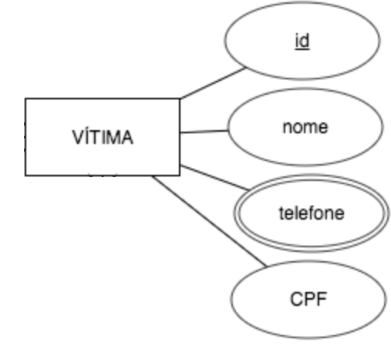
MODELO CONCEITUAL → MODELO LÓGICO
Exercício-01:

Slide 14
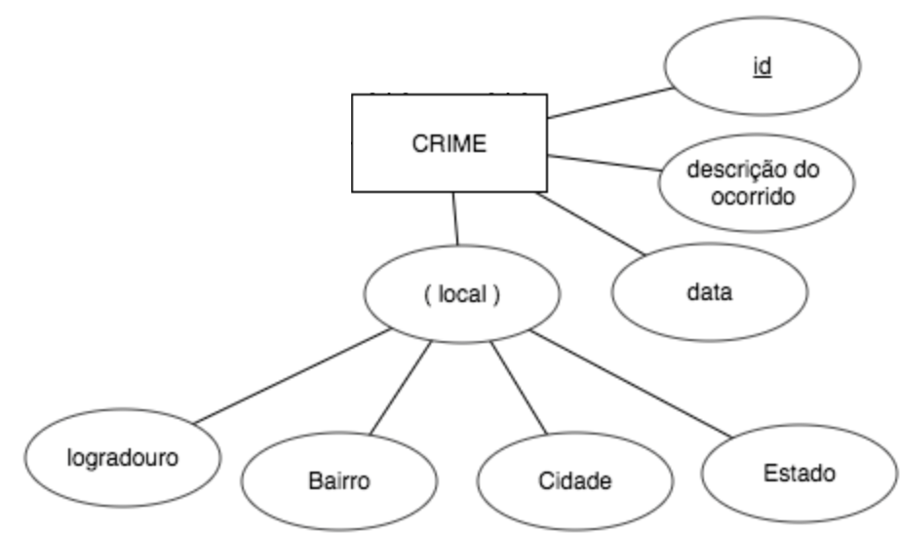
MODELO CONCEITUAL → MODELO LÓGICO
Exercício-02:

Slide 15
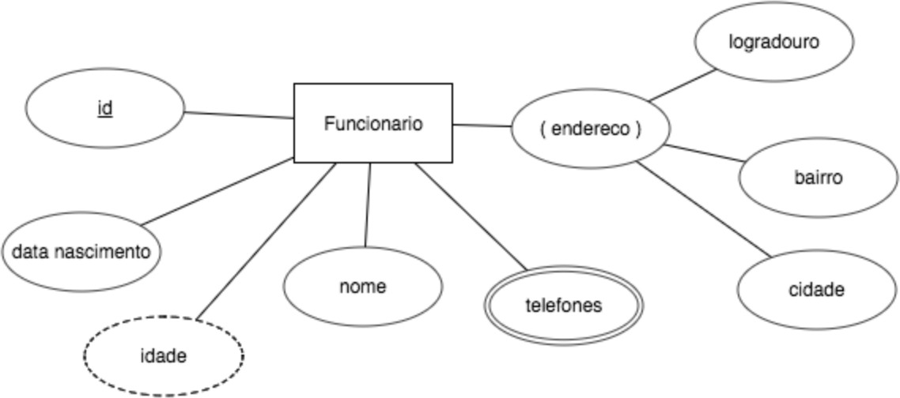
MODELO CONCEITUAL → MODELO LÓGICO
Exercício-03:

Slide 16
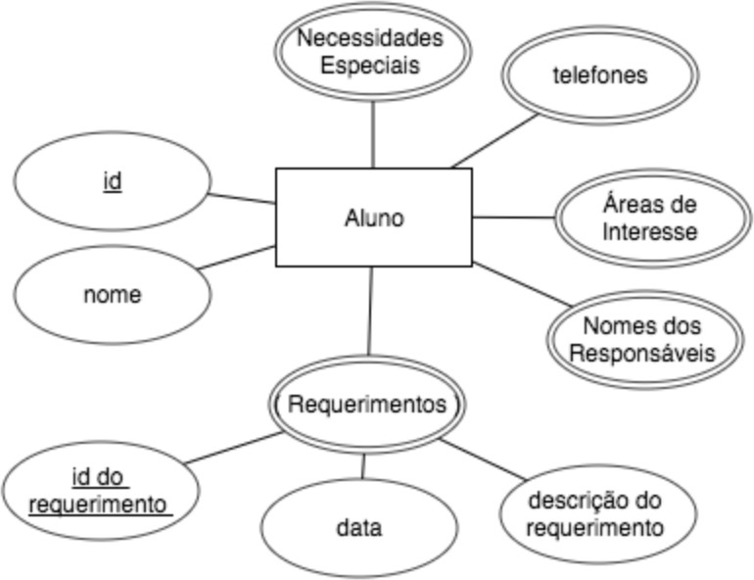
MODELO CONCEITUAL → MODELO LÓGICO
Exercício-04:

Slide 17
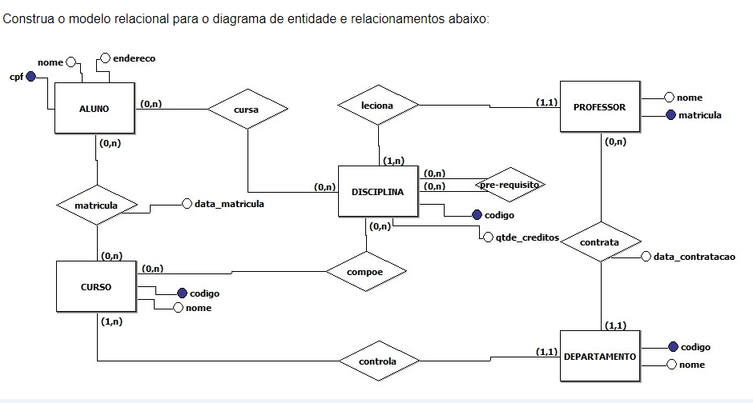
Atividade Prática – Modelo relacional
Obs: Elaborar o modelo relacional na forma textual e gráfica

Slide 18
FIM

